Slide 1
Diz ortezlerinde ölçü alma, model işleme
Prof. Dr Serap Alsancak
Doç.Dr.Senem Güner
Öğr. Gör.Enver Güven
Öğr. Gör. Ali Koray Özgün
Asist. Yunis Akkuş

Slide 2
Hasta değerlendirilmesi
NEH
Diz Stabilitesi
Diz Kas ve Ligament Testleri
Gözlemsel Yürüyüş analizi

Slide 3
İşaretlemeler
Lateral ve Medial Malleol
Fibula Başı
Patellar tendon
Patella
Medial Tibial Plato
1.MT Başı

Slide 4
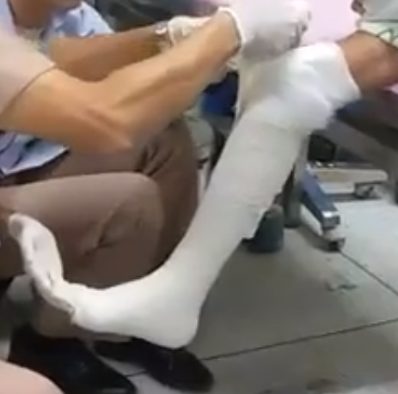
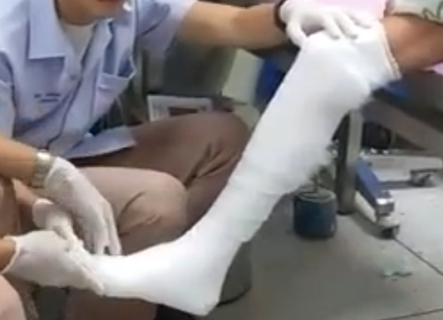

Slide 5
Ortez Tasarımı ve Alçı Ölçü Alma

Slide 6
KAFO positive model and rectification

Slide 7
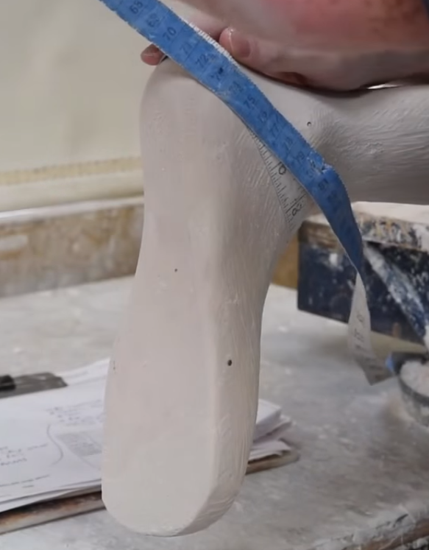
Ölçülerin kontrolü

